Slide 1


Pandas for Finance Data Analysis
Section Project

Slide 2


Project

Slide 3
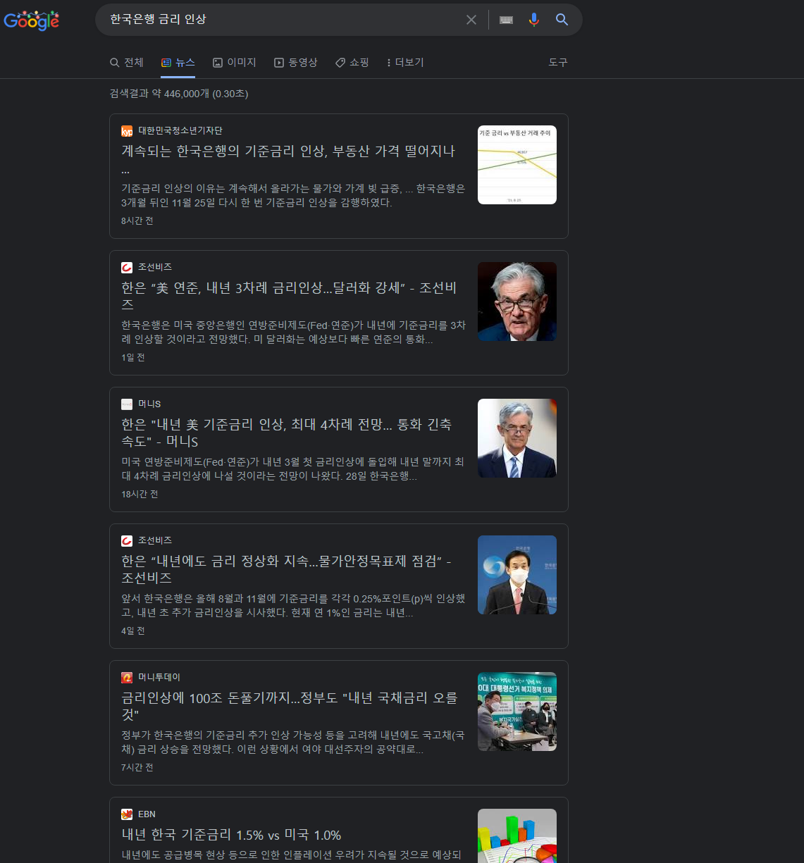
Project
Date: 2021-12-28
이슈 : 인플레이션 & 금리인상
금리인상시기에 가장 많이 오른 섹터와
가장 많이 떨어진 섹터를 찾아보자!

Slide 4
Project
1. 국채 10Y Rate 관찰 후 Sample Period 선택
-> df_10Y_rate_close => df_10Y_rate_close_sample
Sample Period = ‘2016-10-01’ ~ ‘2018-02-20’
2. 분석할 섹터 고르기
sector_list = ['KODEX 200', 'KODEX IT', 'KODEX 건설', 'KODEX 게임산업', 'KODEX 경기소비재’,
'KODEX 고배당', 'KODEX 골드선물(H)’, 'KODEX 구리선물(H)', 'KODEX 기계장비’,
'KODEX 바이오', 'KODEX 반도체', 'KODEX 보험', 'KODEX 에너지화학', 'KODEX 운송',
'KODEX 은행', 'KODEX 자동차', 'KODEX 증권', 'KODEX 철강', 'KODEX 필수소비재', 'KODEX 헬스케어']

Slide 5
Project
3. KODEX Sector DataFrame
4. DataFrame(날짜 통일하기)
Sample 기간 : '2016-10-01’ ~ '2018-02-20'
a. df_10Y_rate_close_sample
b. kodex_sector_df_sample
c. df = df_10Y_rate_close_sample & kodex_sector_df_sample
-> Shape(행) 맞추기

Slide 6
참고
행 맞추기
df = pd.concat([영어, 한글], axis = 1, join = ‘inner’)

Slide 7
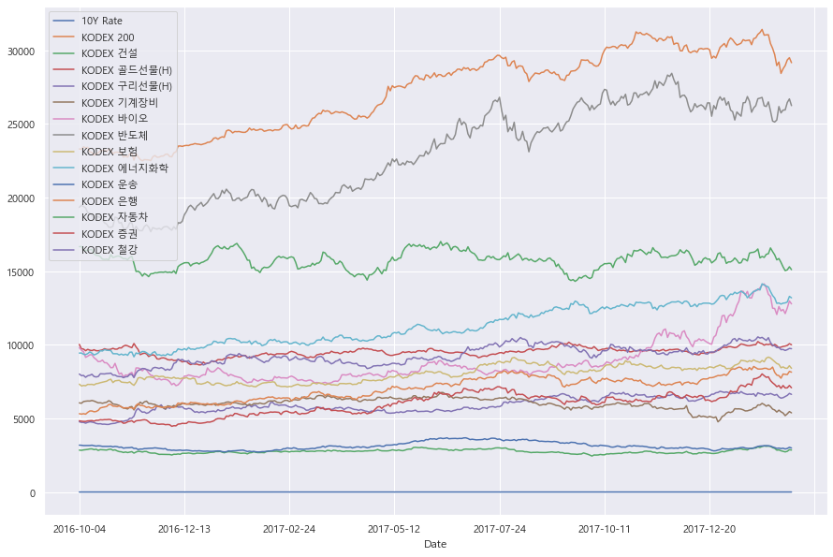
5. 10Y Rate 및 각 ETF 가격 수준이 달라 움직임을 관찰하기가 쉽지 않다!
-> 금리부터 각 섹터별 ETF 가격까지 처음을 100으로 통일

Slide 8
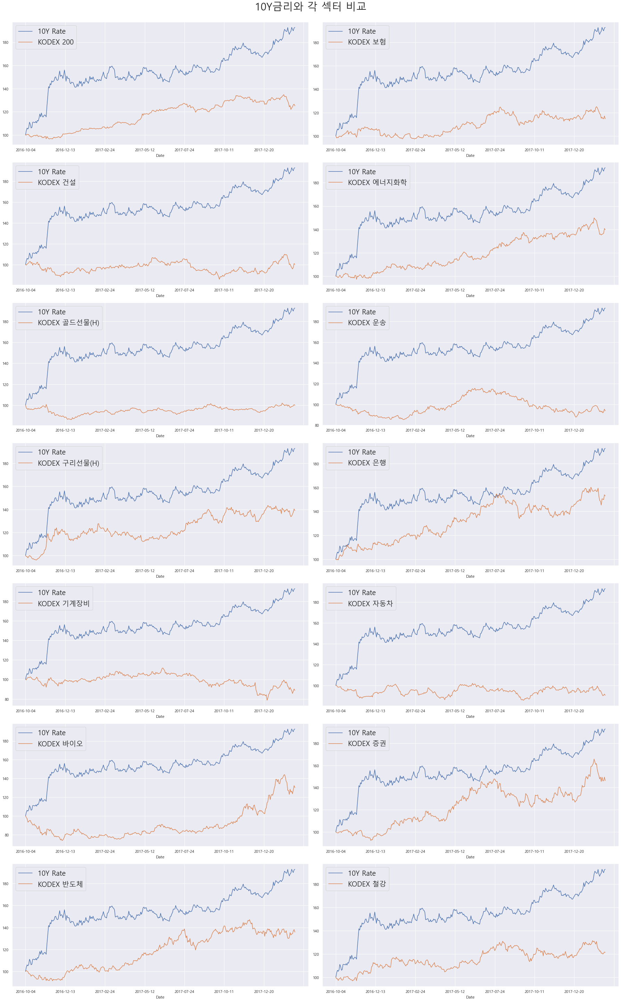
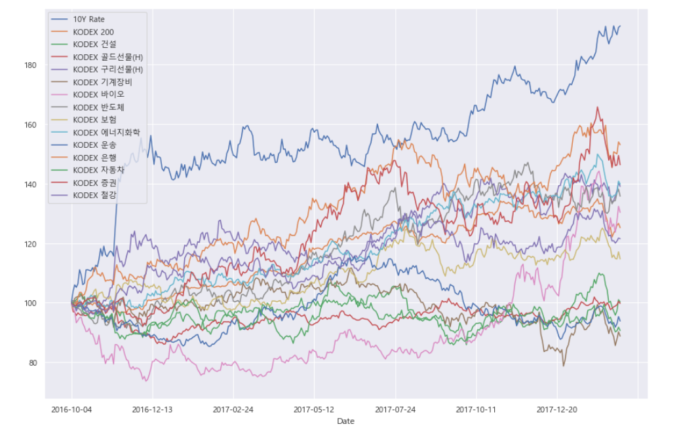
분석1. Graph

Slide 10
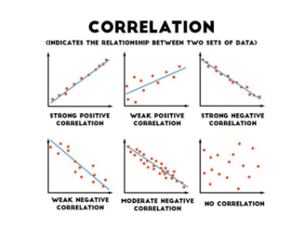
분석2. Correlation & Return
Sample Period(기간)의 상관계수
시점을 달리해서 보는 수익률

Slide 11
마무리 멘트
이제는 실전이다!
(다양한 예제를 통해서, 다양한 상황을 만나며 자신만의 Pandas 사용법을 익힌다!)

